Slide 1
西师大版二年级数学下册
三位数的减法
WWW.PPT818.COM

Slide 2

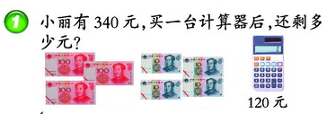
340－120＝ （元）
220
答：还剩220元。

Slide 3

340－120＝ （元）
220
340
－ 120
2
2
0
答：还剩220元。

Slide 4
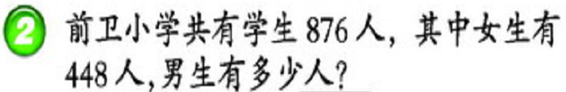
876－448＝ （人）
428
876
428
－ 448
+ 448
检验：
4
2
8
8
7
6
答：男生有428人。

Slide 5
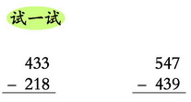
215
108

Slide 6

相同数位要对齐。哪一位不够减，就从前一位退“1”。

Slide 7
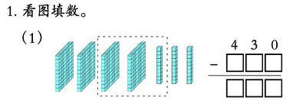


Slide 8
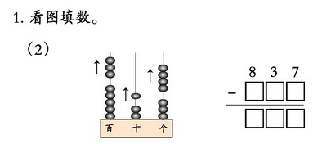

Slide 9
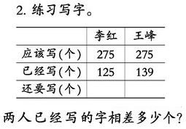

Slide 10
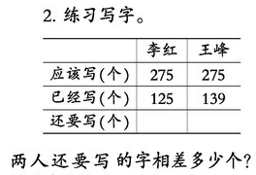

Slide 11
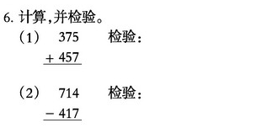

Slide 12
【教学目标】
1掌握三位数不退位和不连续退位减法的计算方法。
2体验算法的多样化，培养学生的创新思维。
3在运用三位数解决生活中的实际问题中感受数学的价值。

